Slide 1
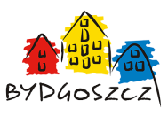
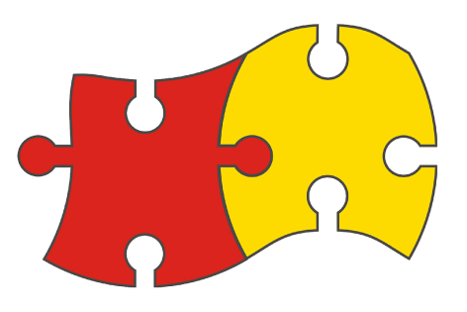
Bydgoski Budżet Obywatelski 2016 podsumowanie wyników głosowania
Urząd Miasta Bydgoszczy
www.bydgoszcz.pl www.fb.com/bydgoszczpl

Slide 2
Głosowanie na projekty Bydgoskiego Budżetu Obywatelskiego 2016 odbywało się w dniach 14-30 września 2015 r. w formie elektronicznej i papierowej.
www.bydgoszcz.pl www.fb.com/bydgoszczpl

Slide 3
Mieszkańcy mogli oddać głos na 152 projekty w formie elektronicznej, za pomocą specjalnej aplikacji oraz w formie papierowej. Papierowe karty można było wrzucić do jednej z urn ustawionych w bydgoskich szkołach, biurach meldunkowych i młodzieżowych domach kultury.
www.bydgoszcz.pl www.fb.com/bydgoszczpl

Slide 4
W edycji BBO 2016 oddano łącznie 22241 głosów, w tym ważnych – 21457 - 96,47% nieważnych – 784 – 3,53 % W edycji 2015 oddano 20021 głosów, w tym 17761 głosów ważnych.
www.bydgoszcz.pl www.fb.com/bydgoszczpl

Slide 5
Na projekty Bydgoskiego Budżetu Obywatelskiego oddano głosów: 15924 papierowych 6317 elektronicznych
www.bydgoszcz.pl www.fb.com/bydgoszczpl

Slide 6
Najbardziej aktywne osiedle Szwederowo 2263 głosy
www.bydgoszcz.pl www.fb.com/bydgoszczpl

Slide 7
Podział osób głosujących ze względu na płeć (głosy ważne) kobiety – 12134 głosy – 56,55 % mężczyźni – 9323 głosy – 43,45 %
www.bydgoszcz.pl www.fb.com/bydgoszczpl

Slide 8
Najbardziej aktywne grupy wiekowe osób głosujących (głosy ważne) 26-30 lat - 2580 głosów 31-35 lat - 2924 głosów 36-40 lat - 2504 głosów
www.bydgoszcz.pl www.fb.com/bydgoszczpl

Slide 9
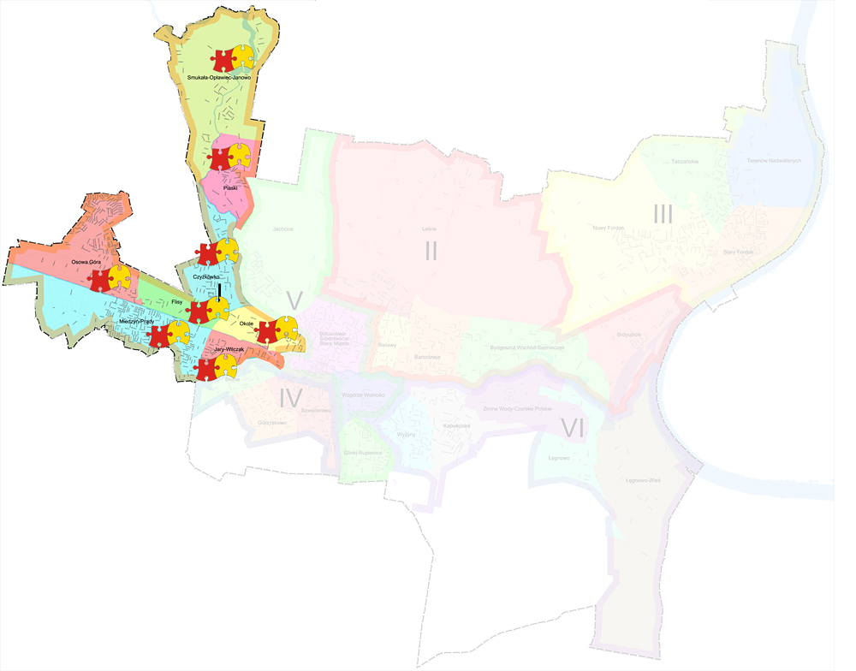
Projekty w okręgu nr 1
(Czyżkówko, Flisy, Miedzyń-Prądy, Okole, Osowa Góra, Piaski, Smukała-Opławiec-Janowo, Wilczak-Jary)
www.bydgoszcz.pl www.fb.com/bydgoszczpl

Slide 10
Projekty w okręgu nr 1
(Czyżkówko, Flisy, Miedzyń-Prądy, Okole, Osowa Góra, Piaski, Smukała-Opławiec-Janowo, Wilczak-Jary)
Czyżkówo: Rozbudowa istniejącego placu zabaw dla dzieci z elementami plenerowej siłowni dla dorosłych,
u zbiegu ulic: Chemielna - Siedlecka – Byszewska, koszt: 112000,00, głosów: 173
Flisy: Doposażenie placu zabaw przy ul. Bronikowskiego, ul. Bronikowskiego, koszt: 23737,00, głosów: 13
Miedzyń – Prądy: Oświetlenie ulic, ulice: Paprocia, Tragerów, Sicieńska, Zasobna, Warzywna, koszt: 176000,00, głosów: 389
Okole: Budowa pierwszego w Bydgoszczy placu sportowego do STREET WORKOUT do Kalisteniki, Plac Chełmiński, koszt: 50000,00, głosów: 1249
Osowa Góra: Modernizacja boiska wielofunkcyjnego, ZS nr 24 im. Mariana Rejewskiego, ul. Puszczykowa, koszt: 199624,00, głosów: 1532
Piaski: postawienie wiat na boisku na Piaskach, boisko KS Piaski, koszt: 35590,00, głosów: 36
Smukała - Opławiec – Janowo: rewitalizacja terenu i obiektu rekreacyjnego przy Uczniowskim Klubie Sportowym ZS nr 22, ul. Smukalska, koszt: 27832,00, głosów: 44
Wilczak – Jary: Wymiana nawierzchni chodnika(zniszczony i popękany asfalt na kostkę betonową) + ławki parkowe x 3 szt., ul. Wrocławska/Nakielska [przejście dla pieszych/plac zabaw], koszt: 35000,00, głosów: 111
www.bydgoszcz.pl www.fb.com/bydgoszczpl

Slide 11
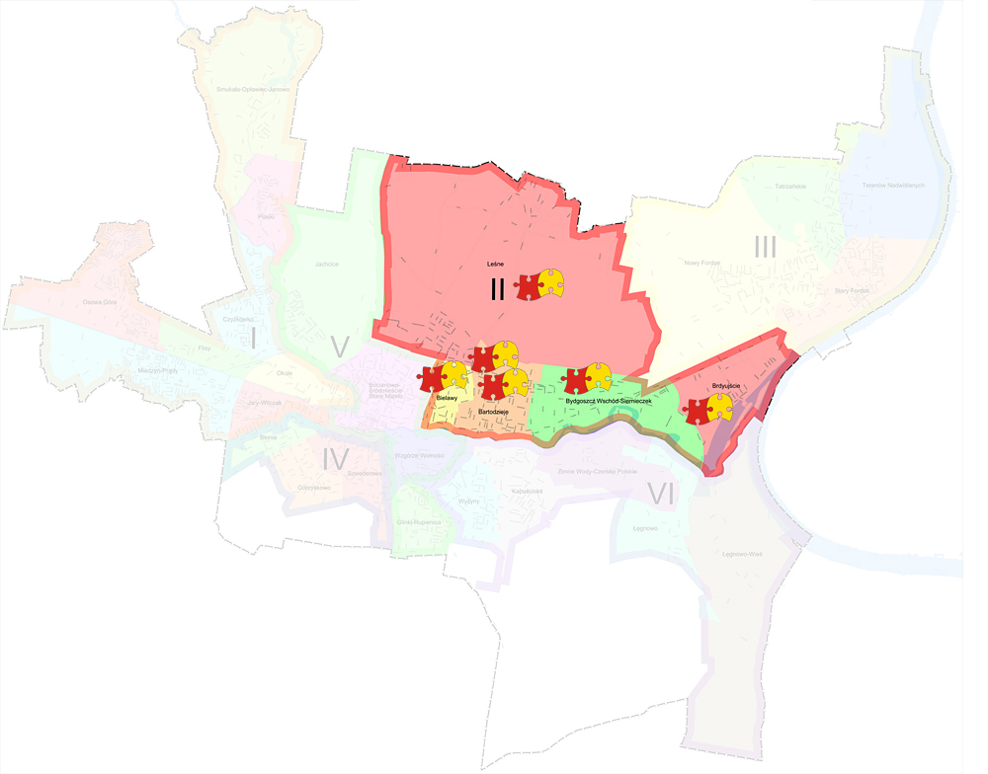
Projekty w okręgu nr 2
(Bartodzieje, Bydgoszcz, Bielawy, Bydgoszcz Wschód-Siernieczek, Brdyujście, Leśne)
www.bydgoszcz.pl www.fb.com/bydgoszczpl

Slide 12
Projekty w okręgu nr 2
(Bartodzieje, Bielawy, Bydgoszcz Wschód-Siernieczek, Brdyujście, Osiedle Leśne)
Bartodzieje: Zagospodarowanie zielenią okolic Balatonu na osiedlu Bartodzieje, w kwartale ulic: Skłodowskiej-Curie, Polanki, Swarzewskiej, Ceramicznej, koszt: 114168,00, głosów: 563
Bartodzieje: Wykonanie drogi dojazdowej, remontu chodnika oraz nowych miejsc postojowych przy budynku przy ul. Morskiej 2, przy budynku na ul. Morskiej 2, koszt: 200000,00, głosów: 391
Bielawy: Adaptacja terenów podziałkowych na plac dla właścicieli psów - kynopark, róg Wyszyńskiego i Powstańców Wlkp., koszt: 70000,00, głosów: 115
4) Bydgoszcz Wschód - Siernieczek: Budowa placu zabaw przy ul. Harcerskiej 15 jako kontynuacja zadania zakwalifikowanego do realizacji w roku 2015, ul. Harcerska 15, koszt: 40852,00, głosów: 89
5) Brdyujście: Rowery wodne dla mieszkańców i inny sprzęt wodny, Przystań jachtowa Klubu Sportów Wodnych Bydgoszcz Brdyujście PTTK, koszt: 21211,00, głosów: 35
6) Leśne: Budowa placu zabaw dla dzieci wraz z ogrodzeniem i furtką oraz zewnętrznej siłowni dla dorosłych, Park miejski u zbiegu ulic: gen. J. Sułkowskiego i gen. J. Dwernickiego, koszt: 192927,00, głosów: 900
www.bydgoszcz.pl www.fb.com/bydgoszczpl

Slide 13
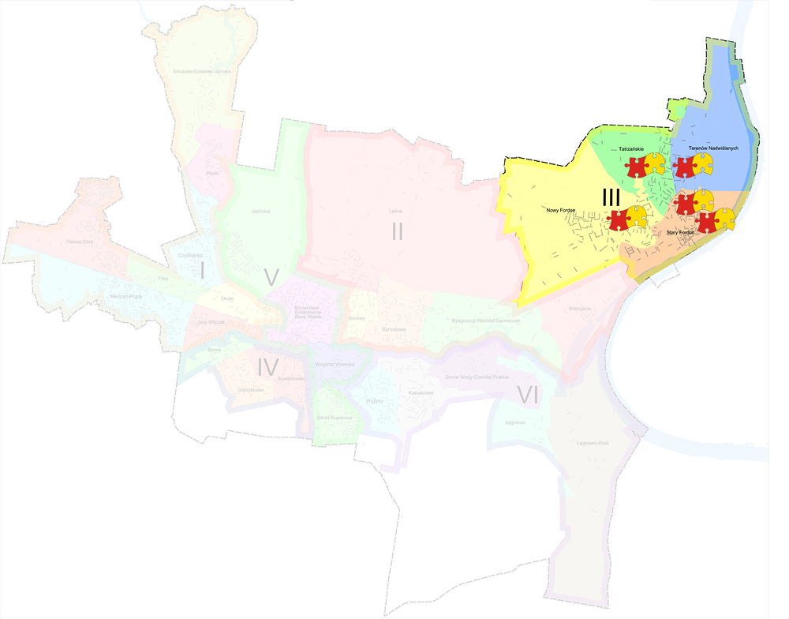
Projekty w okręgu nr 3
(Nowy Fordon, Osiedle Tatrzańskie, Osiedle Terenów Nadwiślańskich, Stary Fordon)
www.bydgoszcz.pl www.fb.com/bydgoszczpl

Slide 14
Projekty w okręgu nr 3
(Nowy Fordon, Osiedle Tatrzańskie, Osiedle Terenów Nadwiślańskich, Stary Fordon)
Nowy Fordon: Wielopokoleniowy park zabaw i rekreacji „Fordoński Skwer”, róg ul. Twardzickiego i ul. Rataja, koszt: 447697,00, głosów: 523
Stary Fordon: Plac zabaw, ul Osiedlowa 6, 10 i 12, Wolna 7, koszt: 110000,00, głosów: 212
Stary Fordon: Plac zabaw Osiedlowa 1 i 3., ul. Osiedlowa 1 i 3, koszt: 110000,00, głosów: 51
Tatrzańskie: Skwer „siła ciszy Mariampola” – siłownia fitness oraz miejsce do odpoczynku i dumania z historią Mariampola w tle., przy placu zabaw „NIVEA”, ul. Tatrzańska, koszt: 226933,00, głosów: 375
Tereny Nadwiślańskie: Plac zabaw, teren przy ul. Tuchołkowej –na południe od bloku przy ul. Tuchołkowej 1, koszt: 74259,00, głosów: 90
www.bydgoszcz.pl www.fb.com/bydgoszczpl

Slide 15
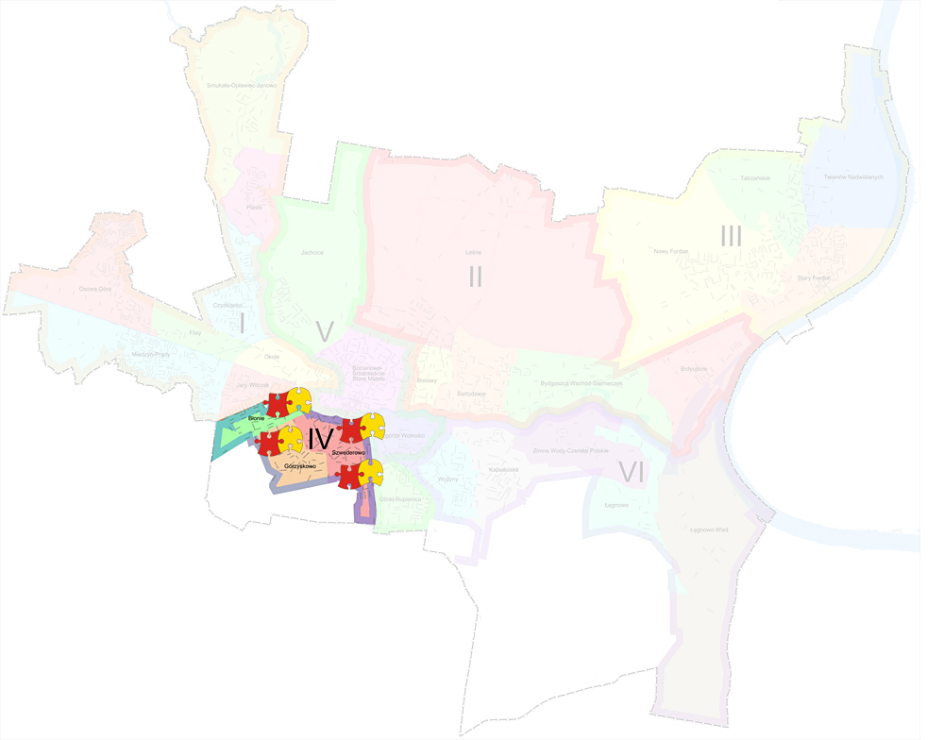
Projekty w okręgu nr 4
(Błonie, Górzyskowo, Szwederowo)
www.bydgoszcz.pl www.fb.com/bydgoszczpl

Slide 16
Projekty w okręgu nr 4
(Błonie, Górzyskowo, Szwederowo)
Błonie: Budowa miejsc postojowych, wzdłuż ul. 16 Pułku Ułanów Wlkp. na wysokości parku,
koszt: 70000,00, głosów: 221
2) Górzyskowo: Komunikacja pieszo-rowerowa oraz część sportowa, ul. Kossaka, koszt: 211971,00,
głosów: 270
3) Szwederowo: Przebudowa zniszczonego chodnika, będącego ważnym traktem komunikacyjnym na Szwederowie, na wysokości bloku zlokalizowanego przy ul. Leszczyńskiego 41a, koszt: 120000,00, głosów: 490
4) Szwederowo: Wymiana nawierzchni drogi dojazdowej i chodnika budynku ZS nr 30, Zespół Szkół nr 30 Specjalnych ul. Jesionowa 3a, koszt: 90000,00, głosów: 464
www.bydgoszcz.pl www.fb.com/bydgoszczpl

Slide 17
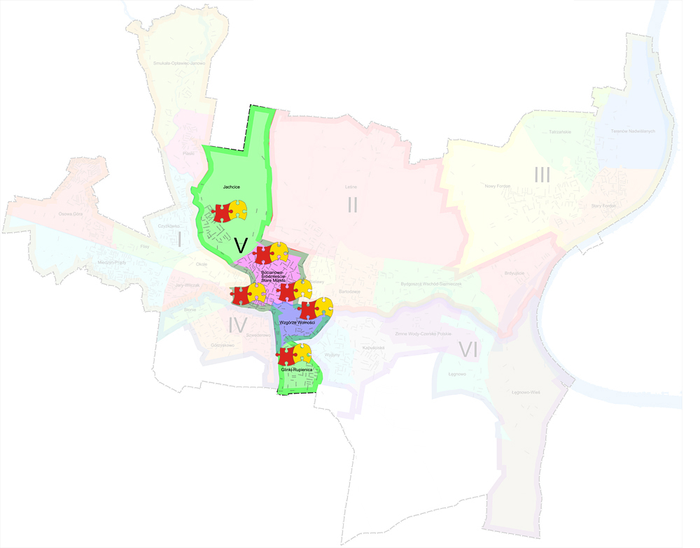
Projekty w okręgu nr 5
(Bocianowo-Śródmieście-Stare Miasto, Glinki-Rupienica, Jachcice, Wzgórze Wolności)
www.bydgoszcz.pl www.fb.com/bydgoszczpl

Slide 18
Projekty w okręgu nr 5
(Bocianowo-Śródmieście-Stare Miasto, Glinki-Rupienica, Jachcice, Wzgórze Wolności)
Bocianowo - Śródmieście - Stare Miasto: Ustawienie tablic dotykowych - umożliwienie zapoznania się niewidomych z planem Wyspy Młyńskiej, jej przestrzenią oraz obiektami i zabytkami, Wyspa Młyńska, koszt: 50000,00, głosów: 331
Bocianowo - Śródmieście - Stare Miasto: Budowa Monitoringu, ul. Długa 2 – Wąska – Stare Miasto, koszt: 60000,00, głosów: 269
Bocianowo - Śródmieście - Stare Miasto: Odnowienie traktów pieszych historycznej ul. Bolesława Chrobrego od ul. Pomorskiej do ul. Sienkiewicza, Pomorskiej do ul. Sienkiewicza, koszt: 320000,00, głosów: 174
Glinki – Rupienica: Kontynuacja budowy kanalizacji deszczowej ul. Rozłogi w Bydgoszczy, ul. Rozłogi, koszt: 47000,00, głosów: 517
Jachcice: Siłownia na wolnym powietrzu, teren pod lasem, na końcu ul.Partyzantów, koszt: 56412,00, głosów: 56
Wzgórze Wolności: Rozbudowa placu zabaw dla dzieci na terenie Szkoły Podstawowej nr 56 oraz budowa zewnętrznej siłowni fitness, SP nr 56 przy ulicy Bośniackiej, teren przyległy do szkoły, koszt: 140000,00, głosów: 340
www.bydgoszcz.pl www.fb.com/bydgoszczpl

Slide 19
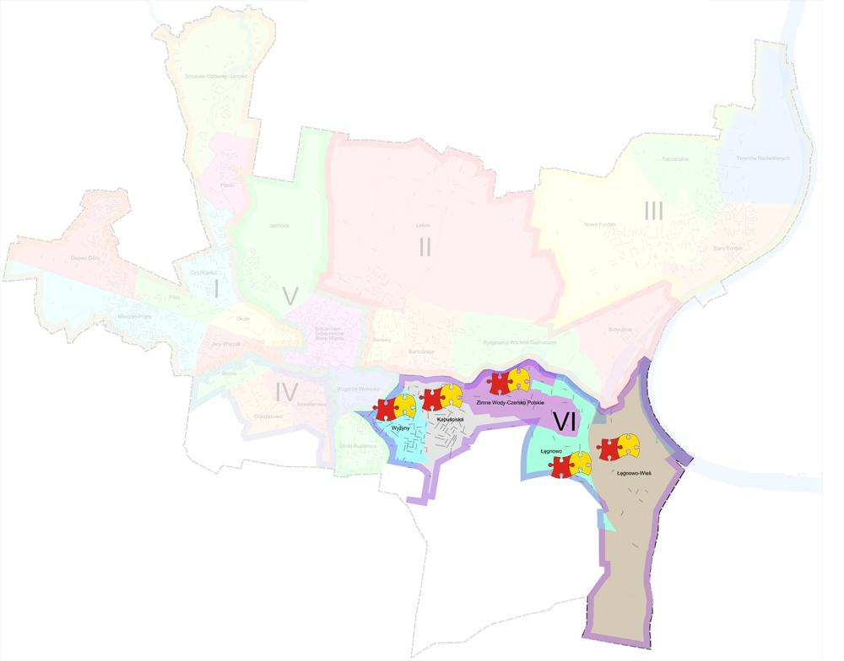
Projekty w okręgu nr 6
(Kapuściska, Łęgnowo, Łęgnowo Wieś, Wyżyny, Zimne Wody-Czersko Polskie)
www.bydgoszcz.pl www.fb.com/bydgoszczpl

Slide 20
Projekty w okręgu nr 6
(Kapuściska, Łęgnowo, Łęgnowo Wieś, Wyżyny, Zimne Wody-Czersko Polskie)
Kapuściska: Budowa boiska wielofunkcyjnego przy Zespole Szkół Nr 34, Zespół Szkół Nr 34, koszt: 341117,00, głosów: 601
Łęgnowo: Dalsze wyposażenie osiedlowego terenu rekreacyjnego, osiedlowy teren rekreacyjny przy ul. Żólwińskiej 5, koszt: 29641,00, głosów: 17
Łęgnowo Wieś: Budowa 1 wiaty autobusowej - ul. Plątnowska/Toruńska oraz 2 lamp na ul. Otorowskiej, ul. Plątnowska skrzyżowanie z ul. Toruńską, przy Kościele, ul. Otorowska, koszt: 12780,00, głosów: 9
Wyżyny: Budowa pieszo-jezdni - ul. Złotowska, ul. Złotowska (pomiędzy ul. Augustowską a ul. Białostocką), koszt: 456093,00, głosów: 577
Zimne Wody - Czersko Polskie: Ustawienie ławek, ul. Smoleńska, Równa, Rolna, koszt: 6000,00, głosów: 20
www.bydgoszcz.pl www.fb.com/bydgoszczpl

